Slide 1
Трекер привычек
Акамсин Артемий

Slide 2
Цель проекта:
Создать мотивирующий сайт для формирования и отслеживания привычек.

Slide 3
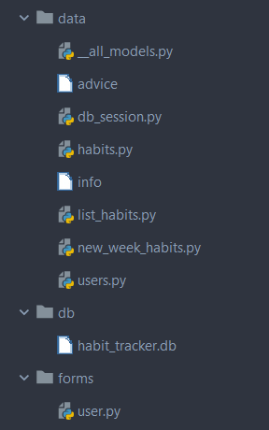
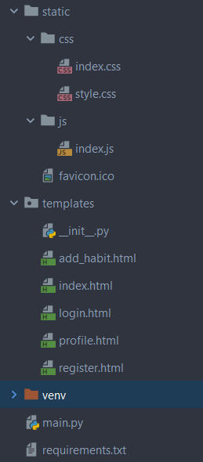
Структура проекта:

Slide 4
Использованные библиотеки:
Flask
Flask_Login
flask_wtf, WTForms – для форм для сайта
python_docx – для скачивания таблицы в формате docx
SQLAlchemy – для базы данных
Werkzeug – для хеширования паролей

Slide 5
Перспективы:
Задавать длительность каждой новой привычки.
Добавить таблицу в бд с завершенными привычками
Добавить визуальные эффекты после завершения привычек.

